Slide 1
Муниципальное бюджетное общеобразовательное учреждение «Усть – Абаканская СОШ»
Способы формирования здорового образа жизни у школьников во внеурочной деятельности
Барчукова Е.И.

Slide 2
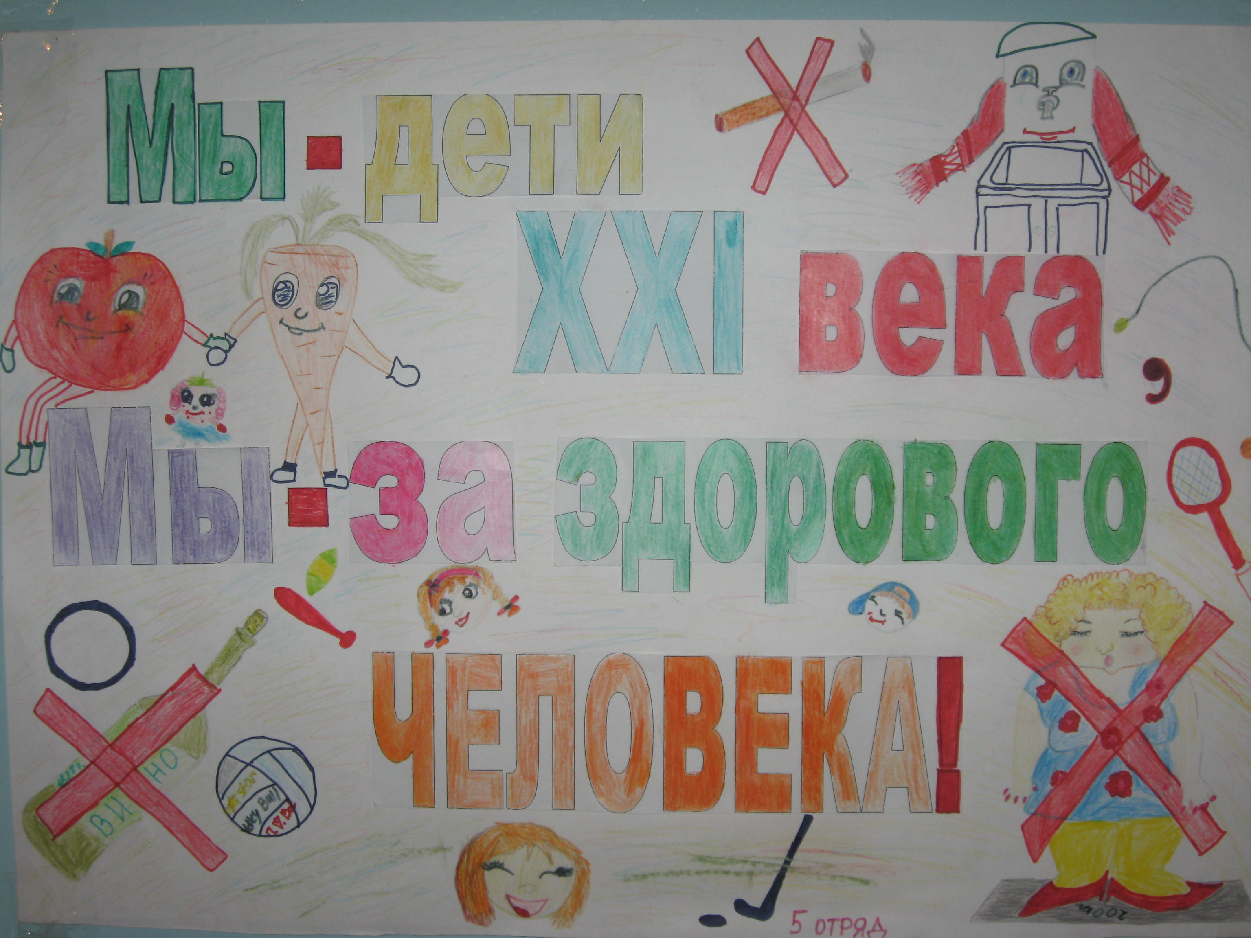

Slide 3

В школе разработана программа по профилактике употребления ПАВ

Slide 4
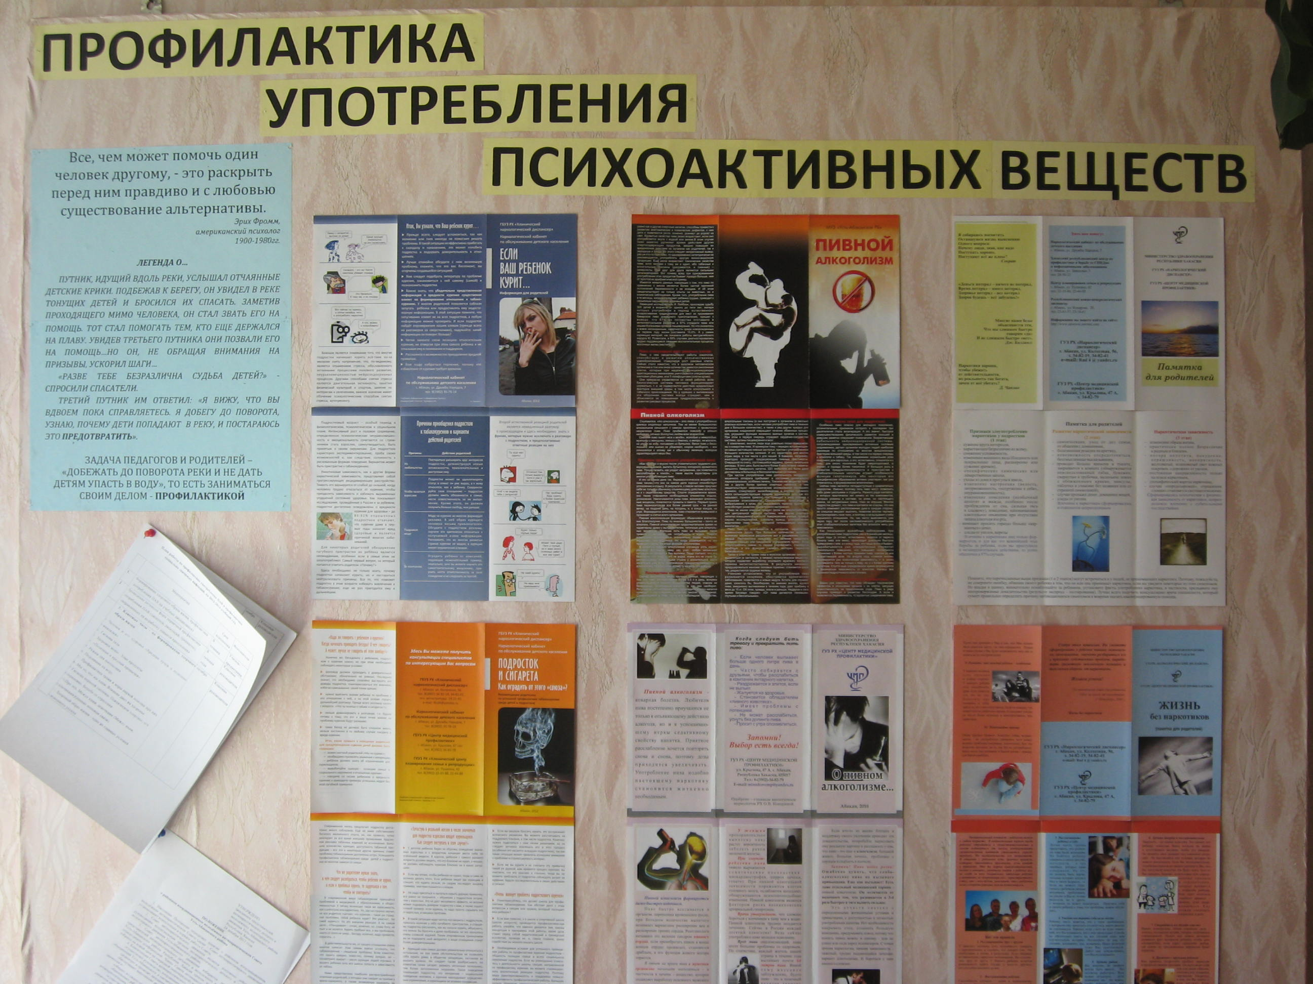
Кабинет по предупреждению и профилактике употребления ПАВ

Slide 5
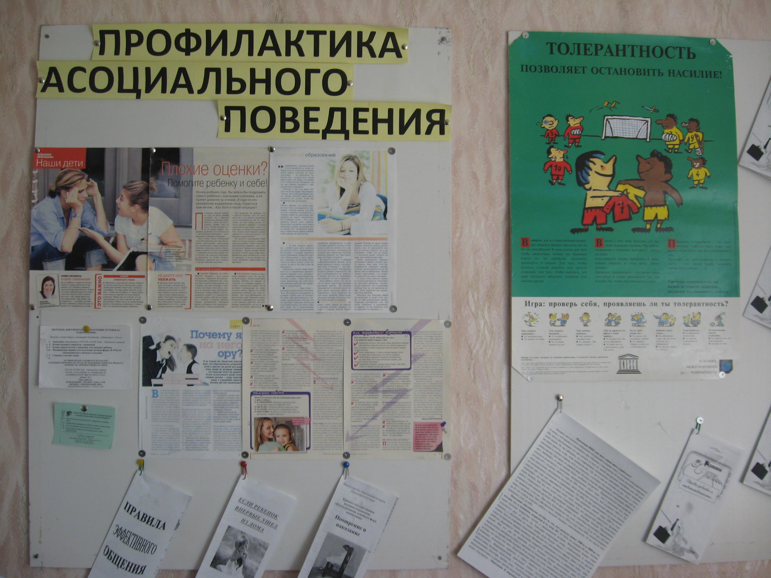

Slide 6
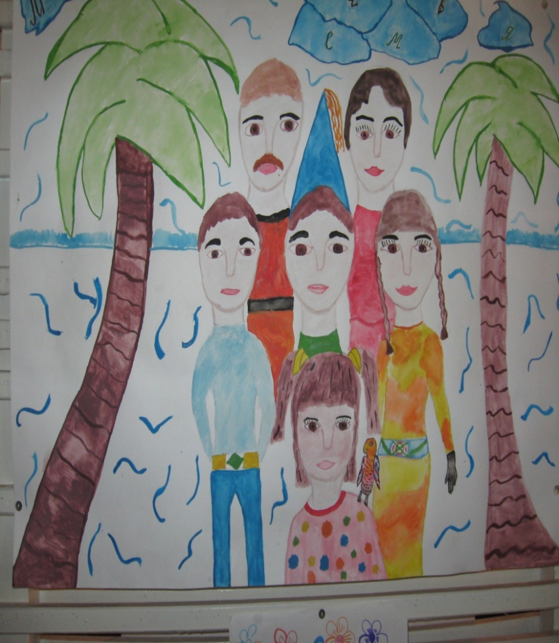
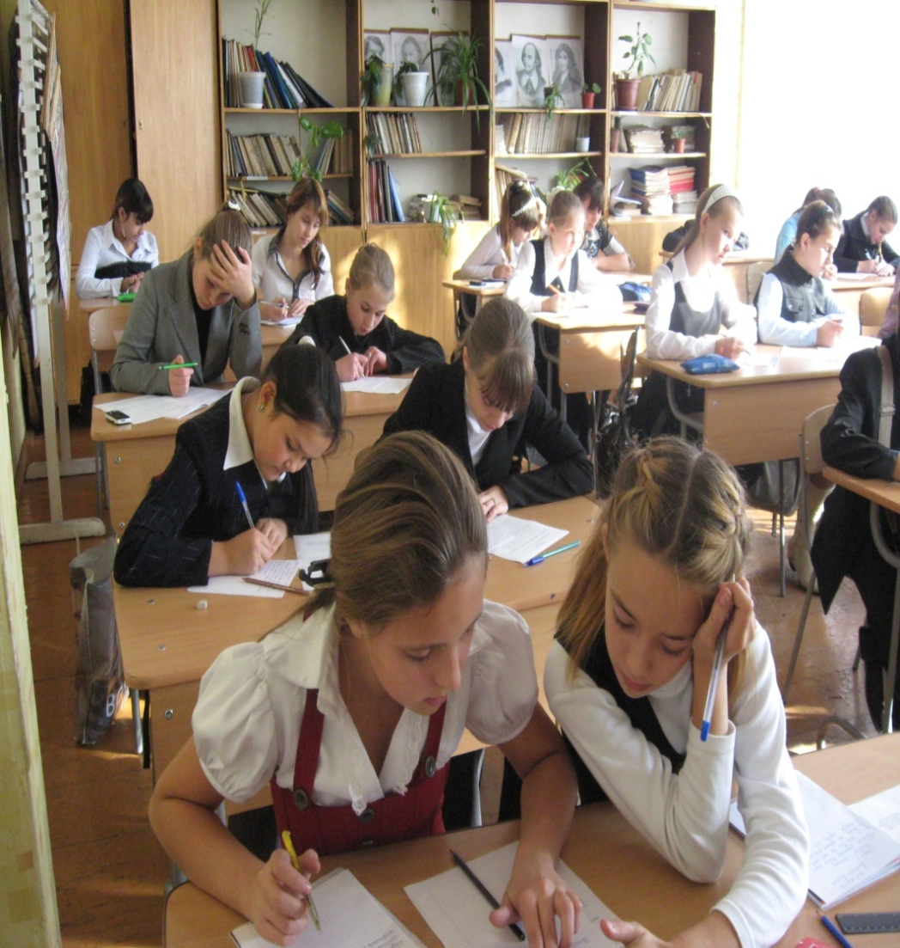
« Я – ВЫБИРАЮ ЖИЗНЬ!»
(КОНКУРС ПЛАКАТОВ, РИСУНКОВ, СОЧИНЕНИЙ,ПРОВЕДЕНИЕ КРУГЛЫХ СТОЛОВ, ДИСКУССИЙ )

Slide 7
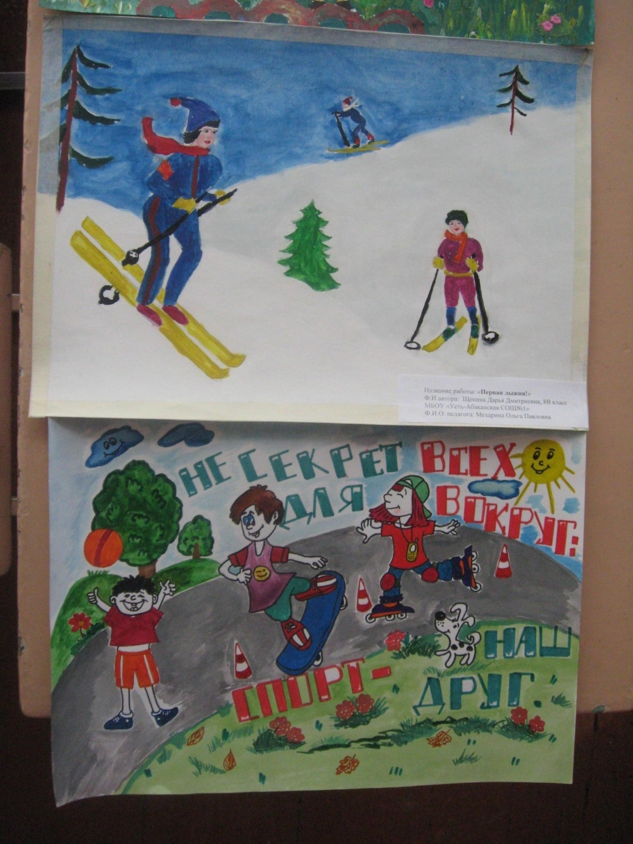
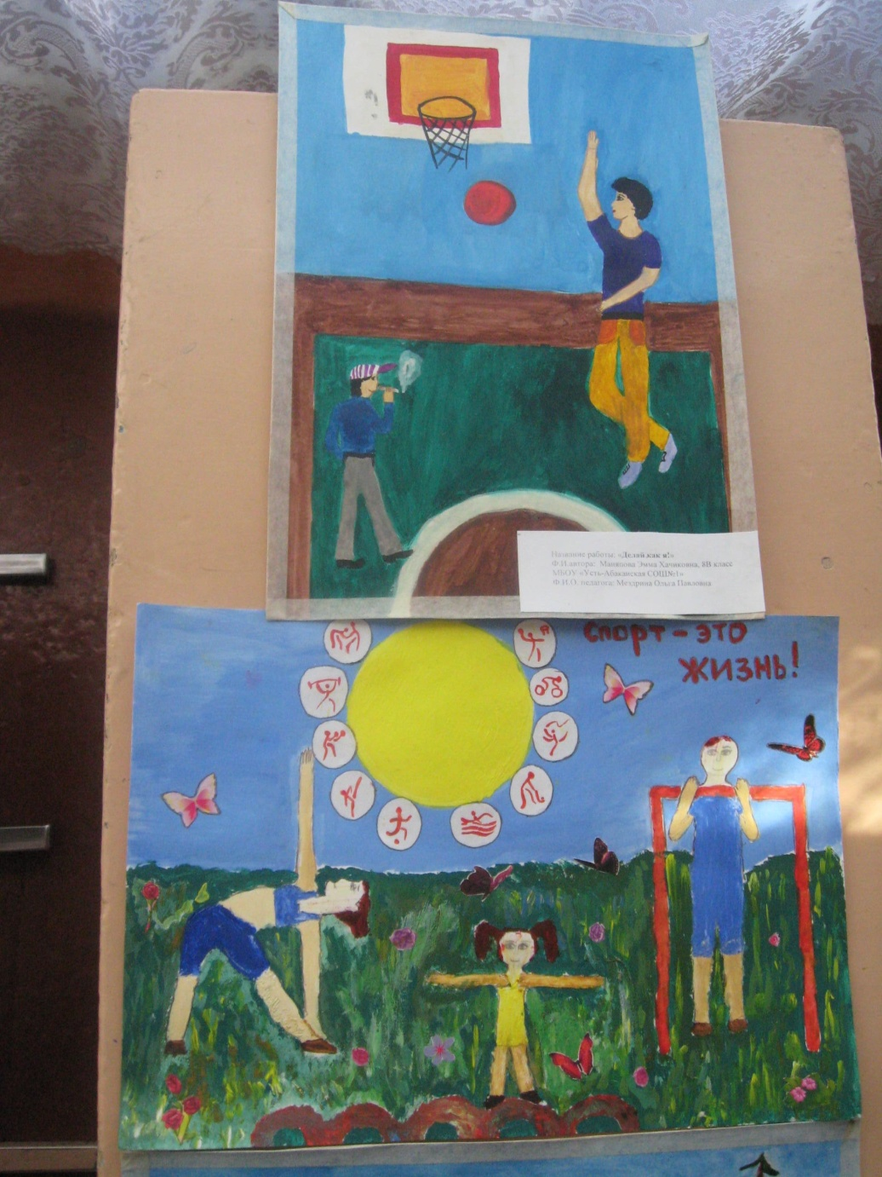

Slide 8
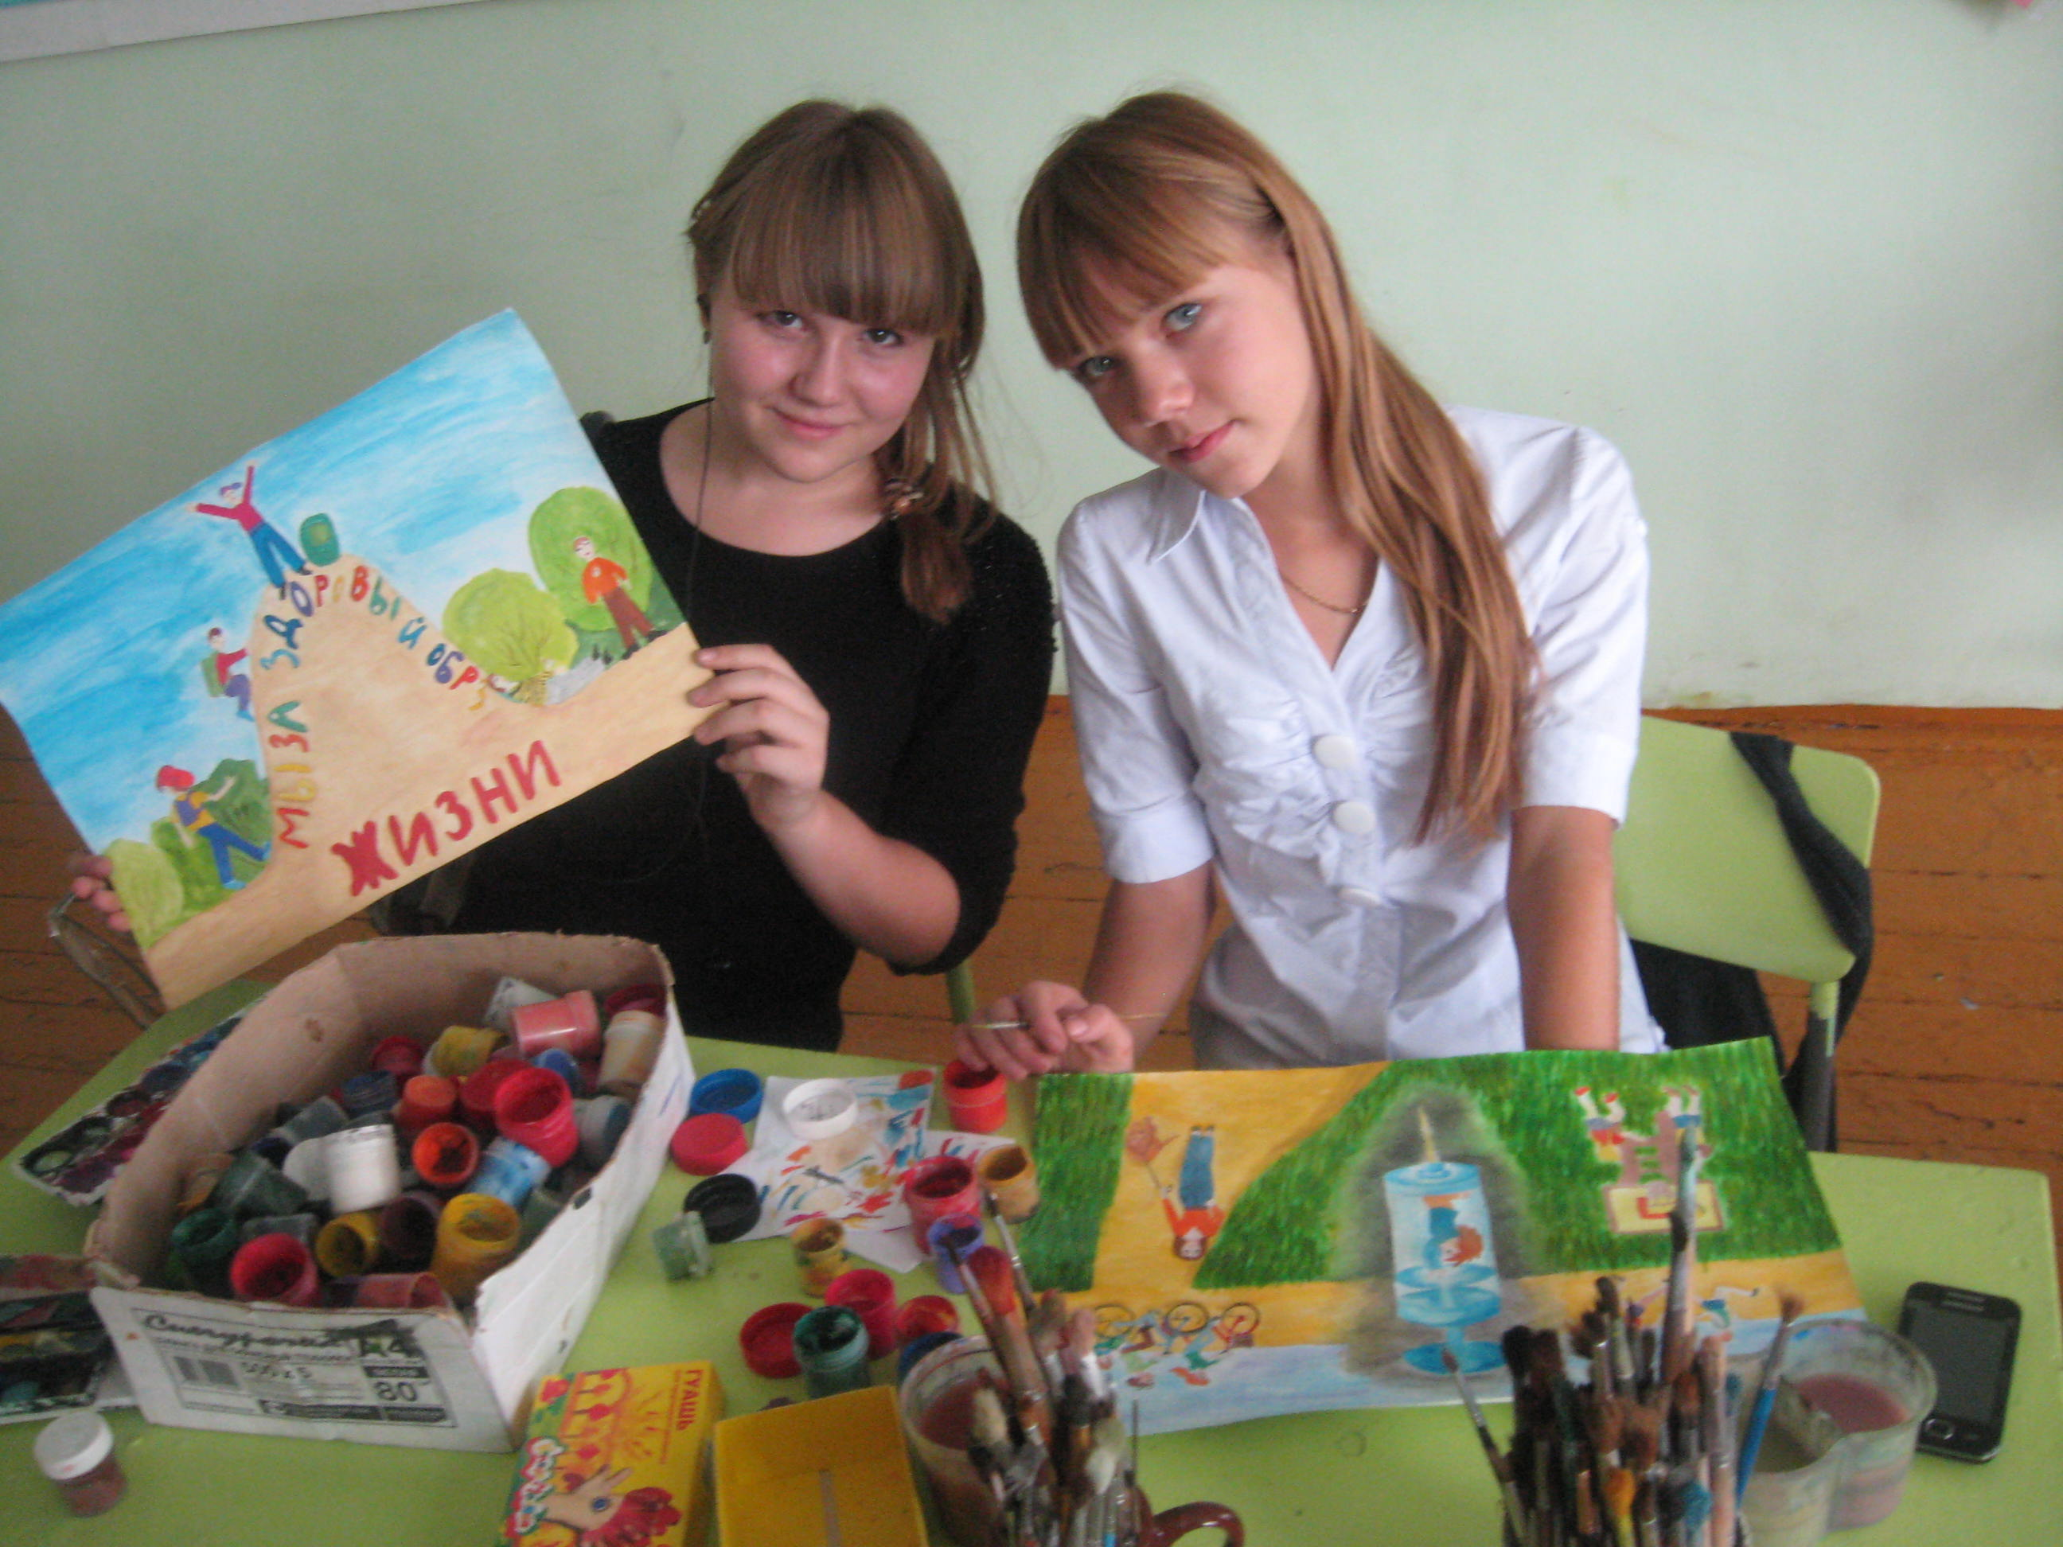

Slide 9


УЧАЩИЕСЯ ШКОЛЫ ПРИНИМАЮТ АКТИВНОЕ УЧАСТИЕ И ЯВЛЯЮТСЯ ПРИЗЕРАМИ КОНКУРСОВ РАЙОННОГО И РЕСПУБЛИКАНСКОГО УРОВНЕЙ, ПОСВЯЩЕННЫХ ПРОФИЛАКТИКЕ УПОТРЕБЛЕНИЯ ПАВ

Slide 10
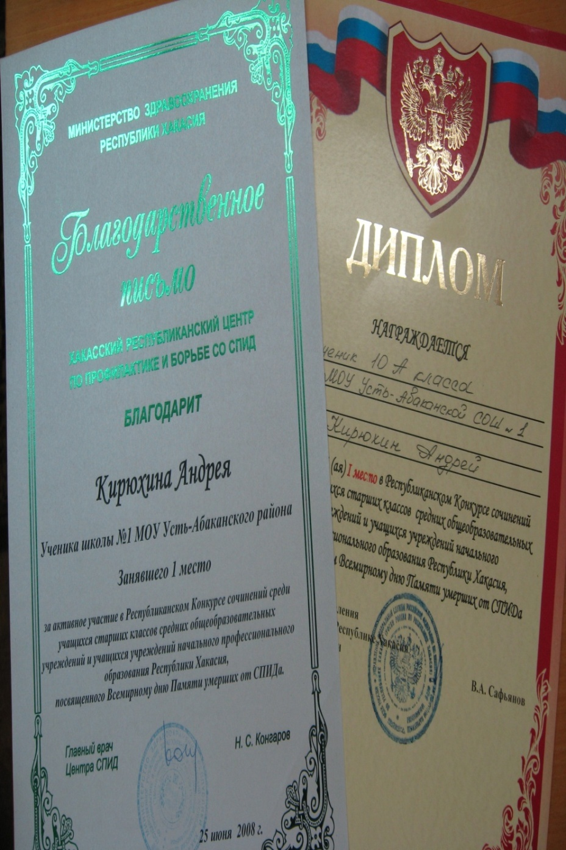
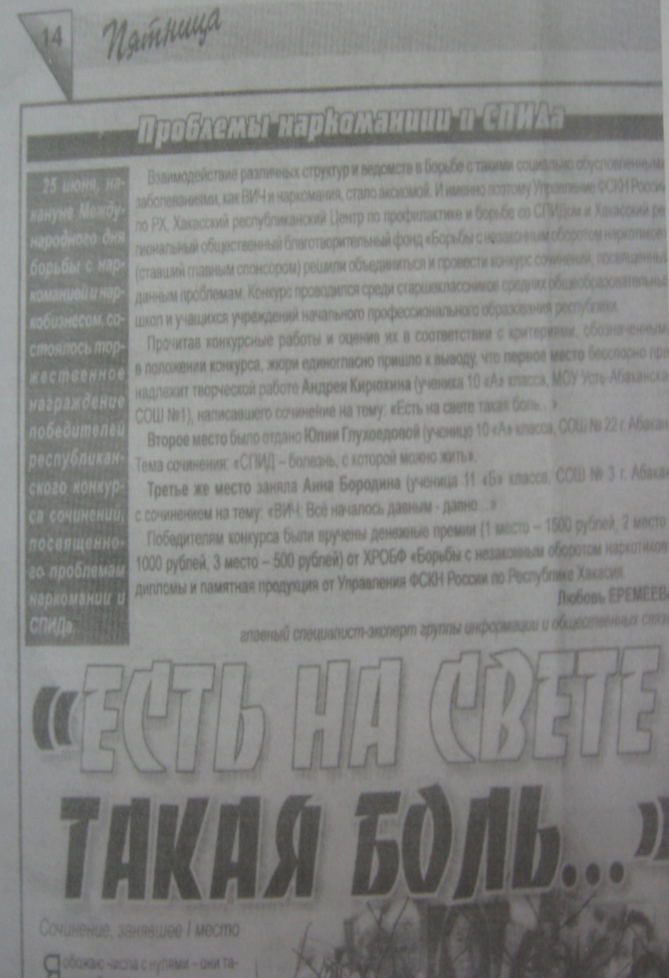

Slide 11

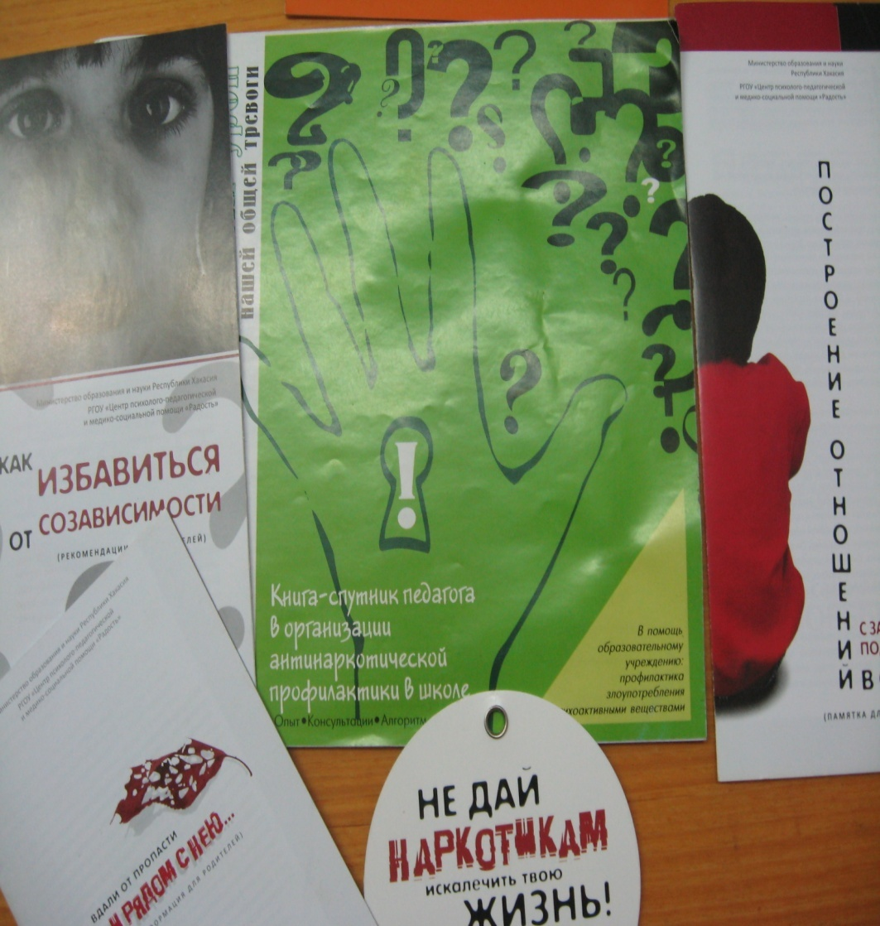
АКТИВНО ИСПОЛЬЗУЕМ ВИДЕОМАТЕРИАЛЫ, РЕКОМЕНДОВАННЫЕ УПРАВЛЕНИЕМ ПО СИБИРСКОМУ ФЕДЕРАЛЬНОМУ ОКРУГУ 1 ДЕПАРТАМЕНТА ФСКН РОССИИ ОТДЕЛОМ МЕЖВЕДОМСТВЕННОГО ВЗАИМОДЕЙСТВИЯ В СФЕРЕ ПРОФИЛАКТИКИ

Slide 12
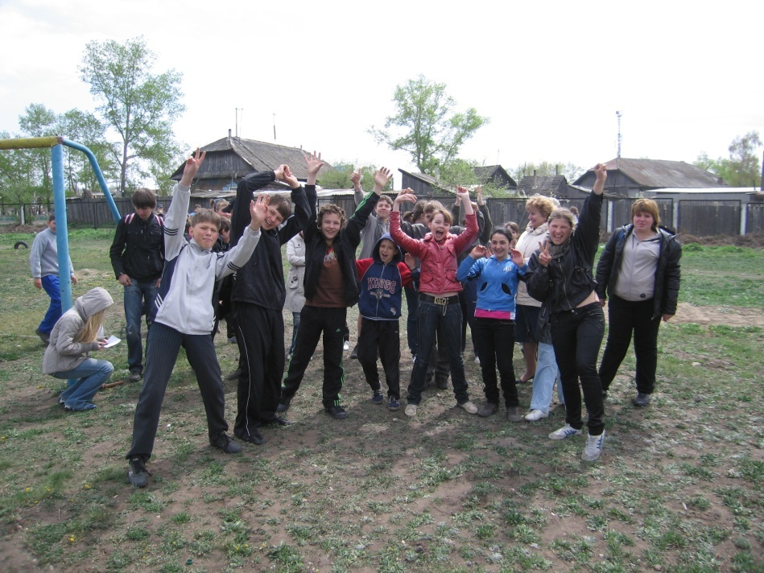
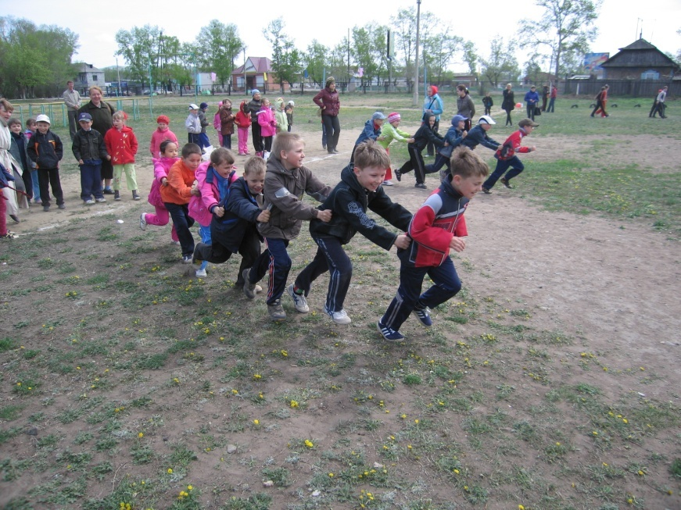
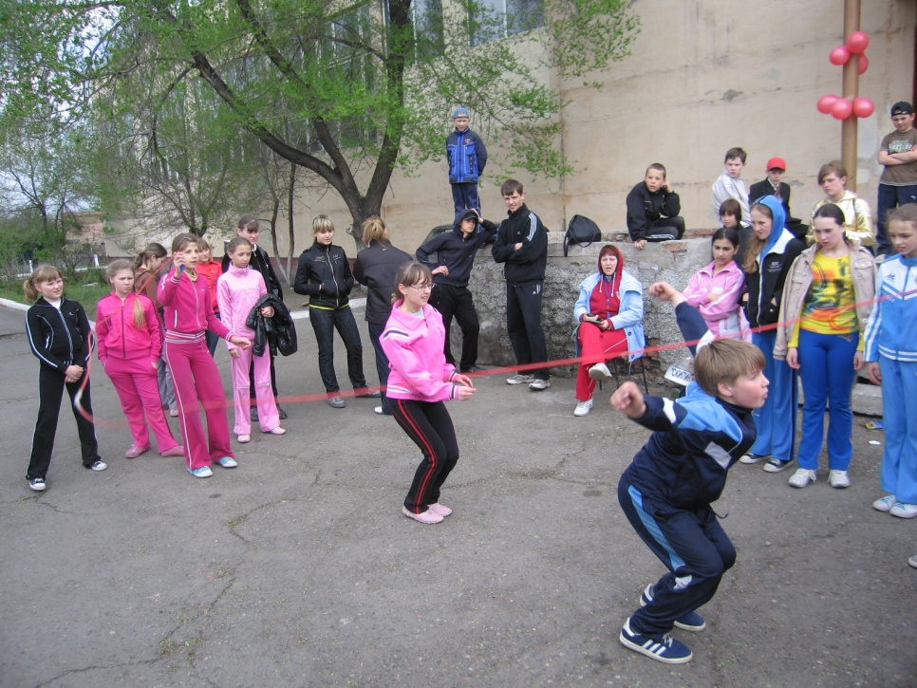
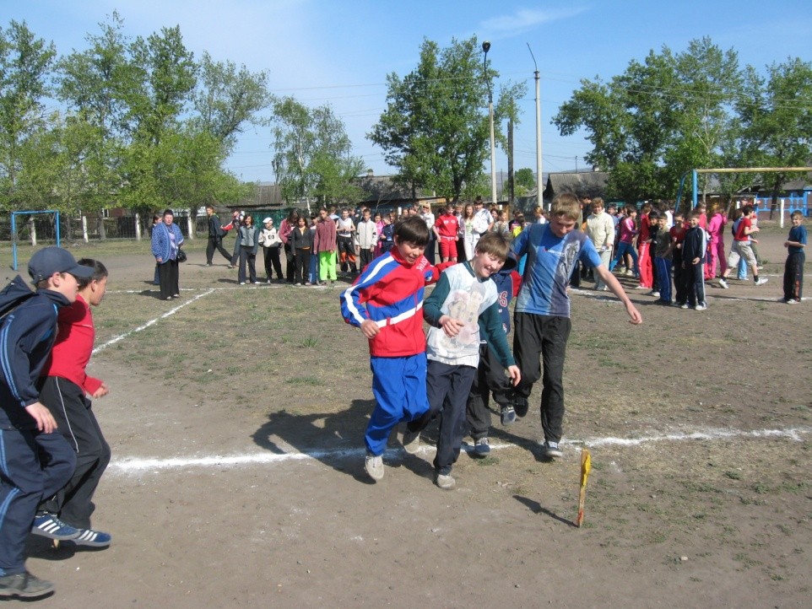
День здоровья

Slide 13
Что нужно делать, чтобы быть здоровым
50% - Вести здоровый образ жизни (гигиена, питание)
30% - Заниматься спортом
12% - Соблюдать правила гигиены
8% - правильно питаться

Slide 14
Что Вы готовы сделать для сохранения своего здоровья?
45% - вести здоровый образ жизни (спорт, гигиена, питание, следить за состоянием здоровья)
10% - следить за состоянием здоровья (вовремя обращаться к врачу)
25% - бросить вредные привычки
18%- заниматься спортом

Slide 15
Занимаетесь ли ВЫ спортом?
45% - да
55% - нет
Имеете ли Вы вредные привычки? Если они отвечали «ДА» -получали красные кружочки (как сигнал опасности), если «Нет», то зеленые.
55% - да
45% - нет

Slide 16
Что даёт Вам занятие спортом?
25% - здоровье
40% - физическую силу
20% - забыть вредные привычки
15% - выносливость

Slide 17
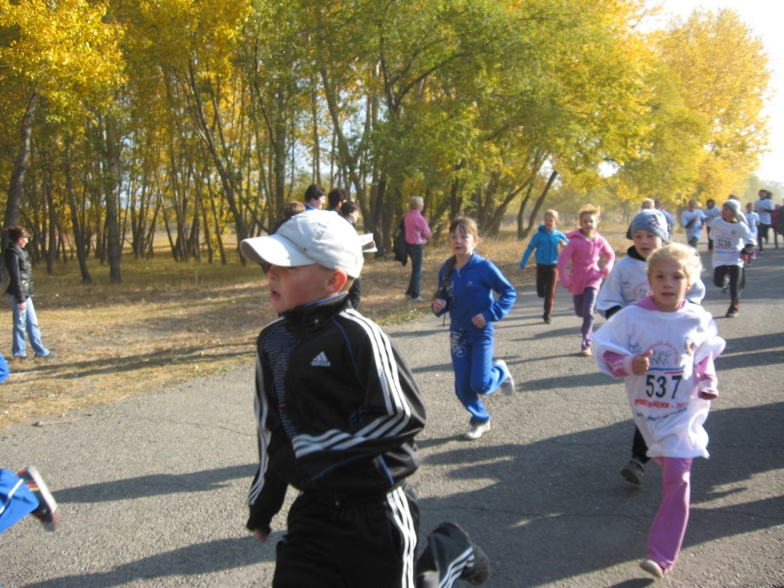
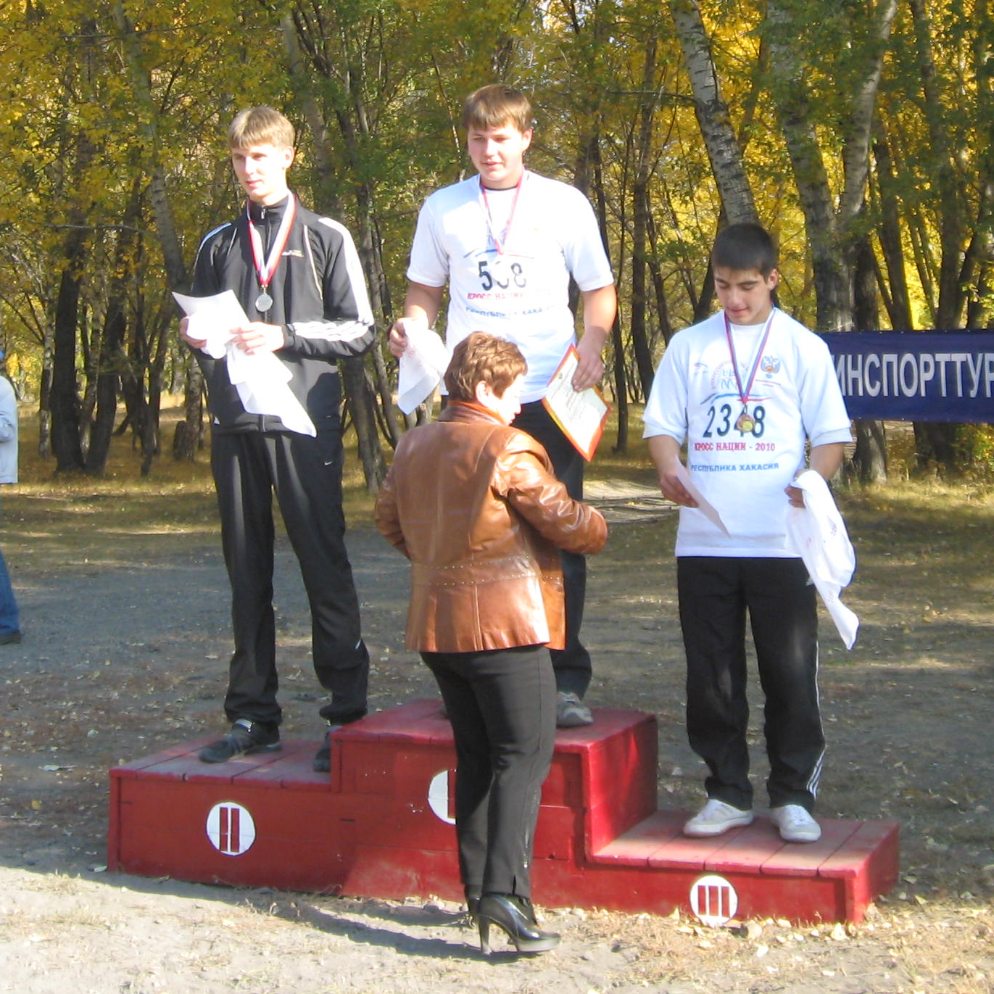
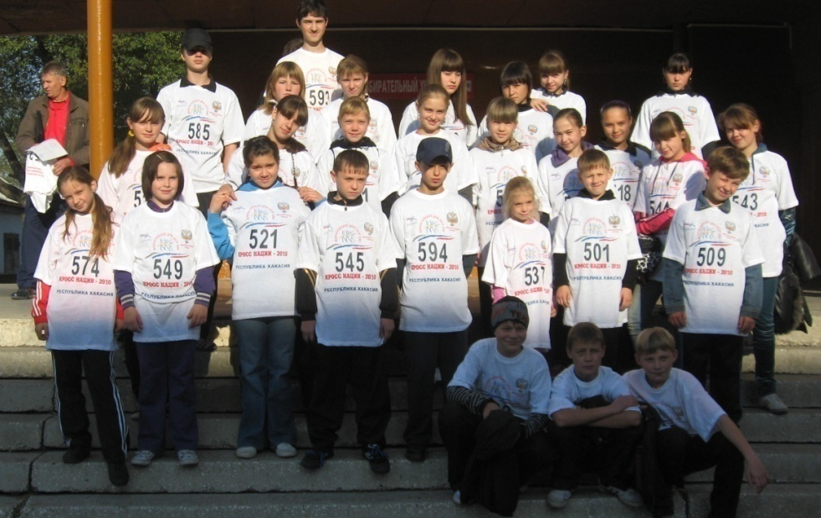
КРОСС НАЦИИ

Slide 18
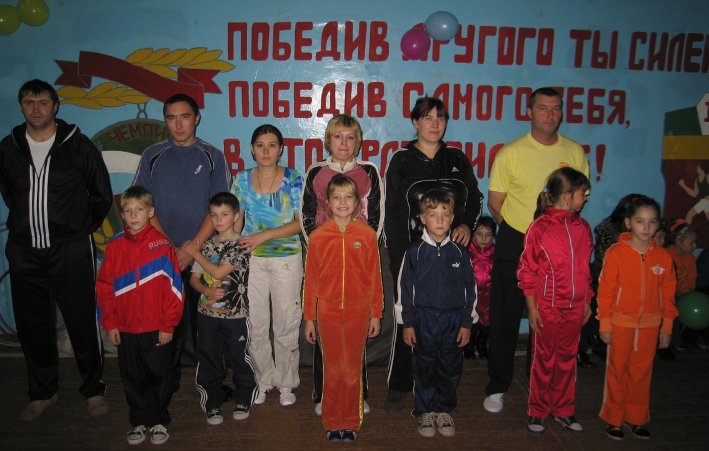
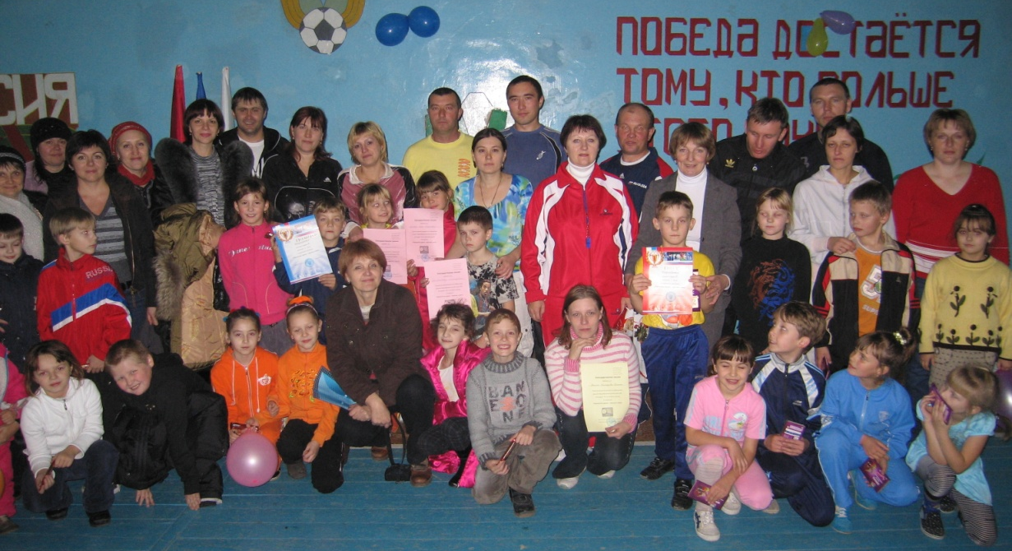
Спортивный праздник
«Мама, папа, Я – спортивная семья»

Slide 19
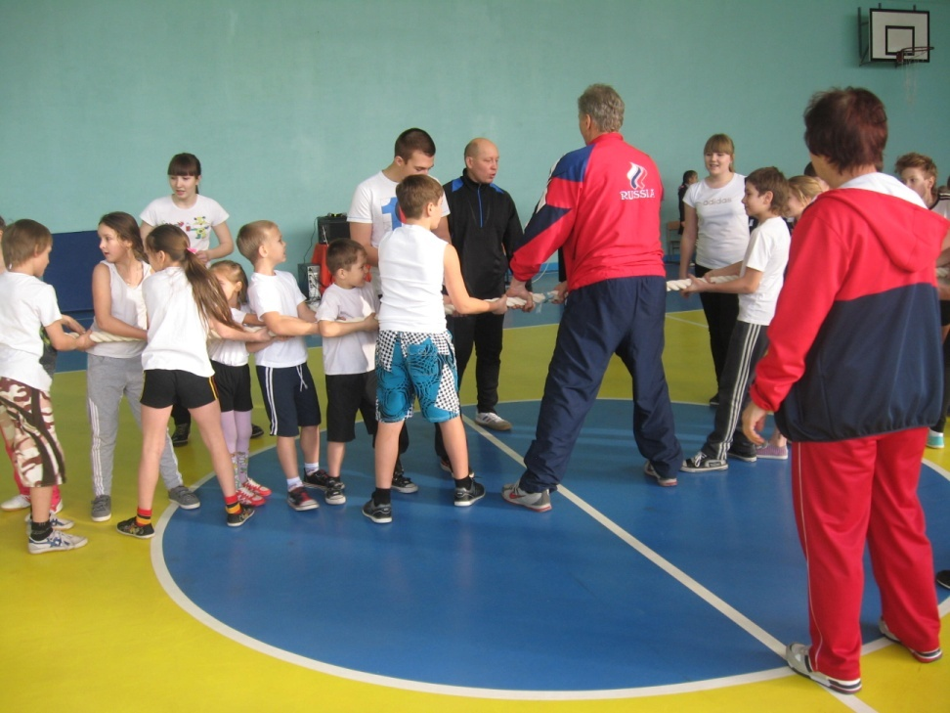
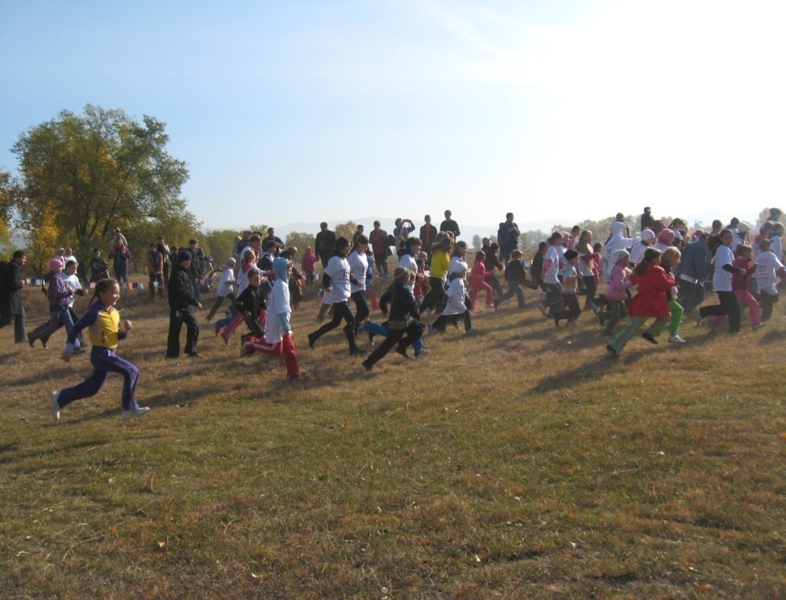
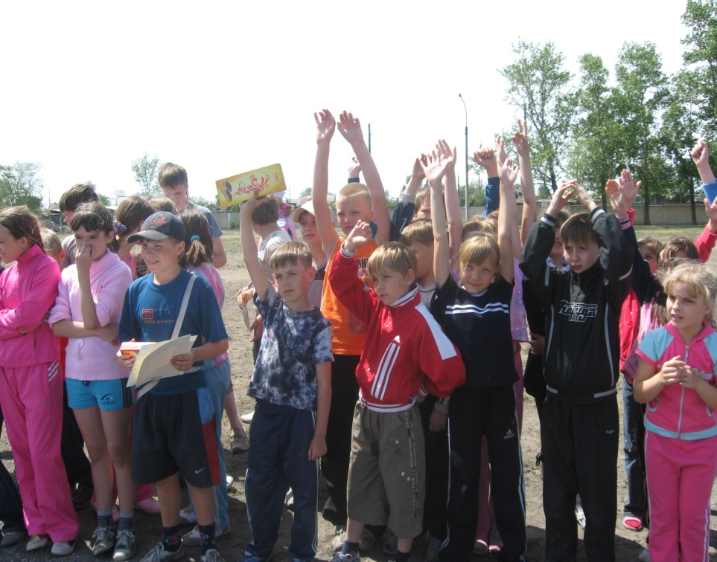
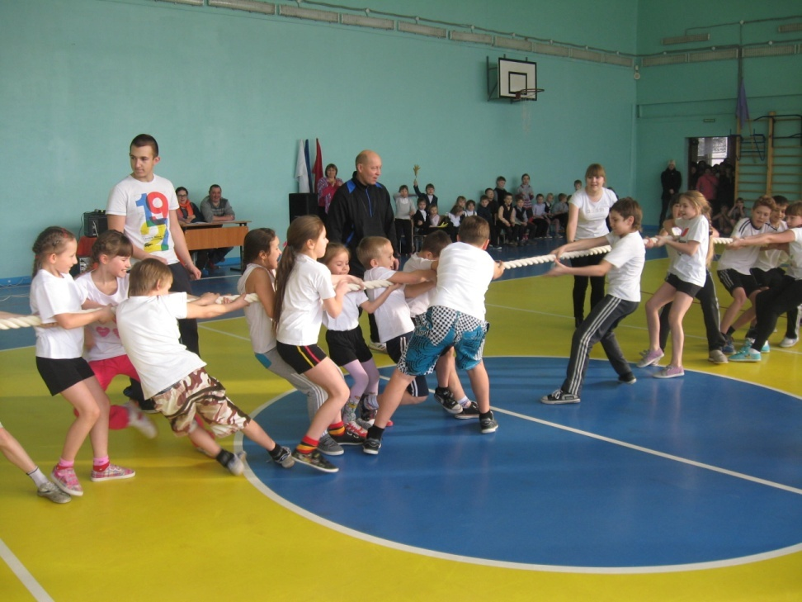
Здоровье детей – забота общая

Slide 20
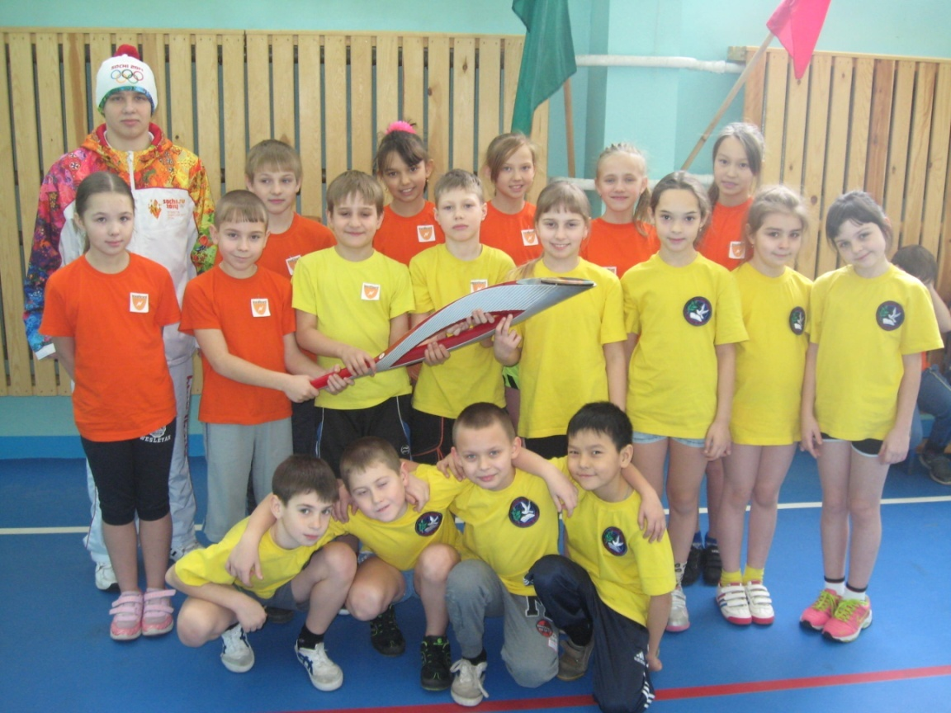
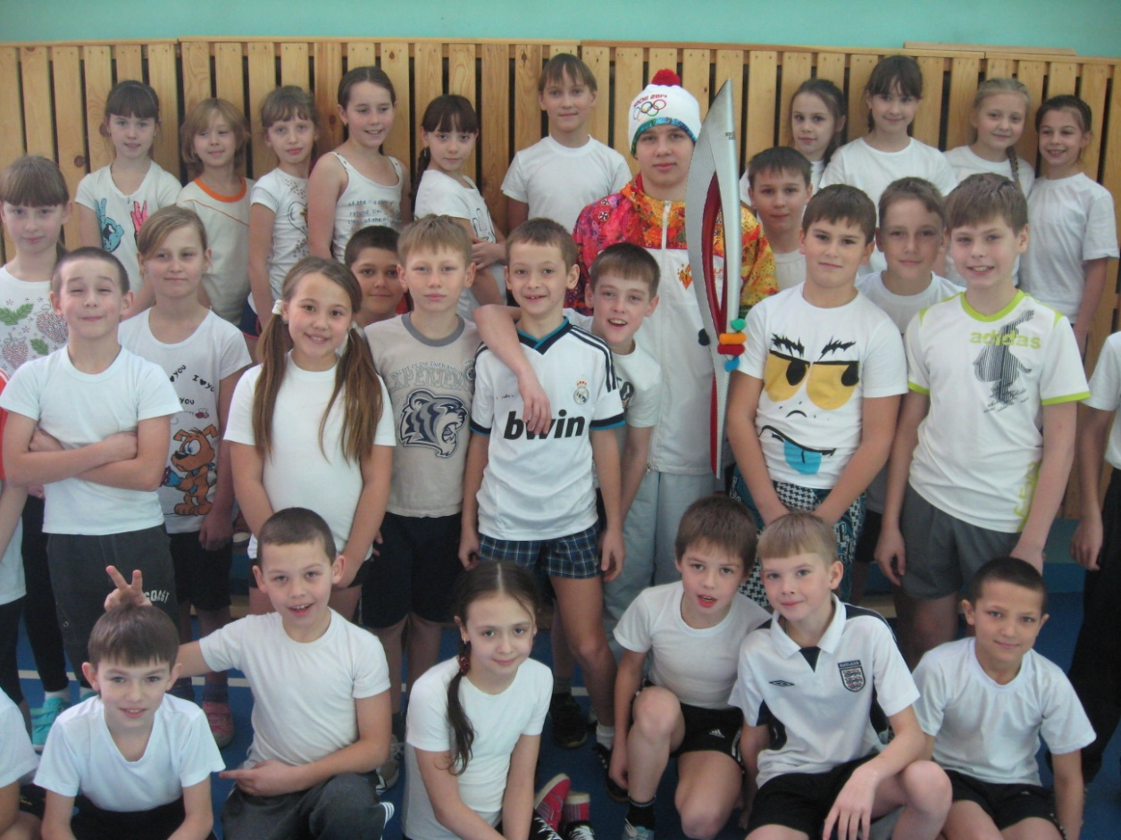

Slide 21
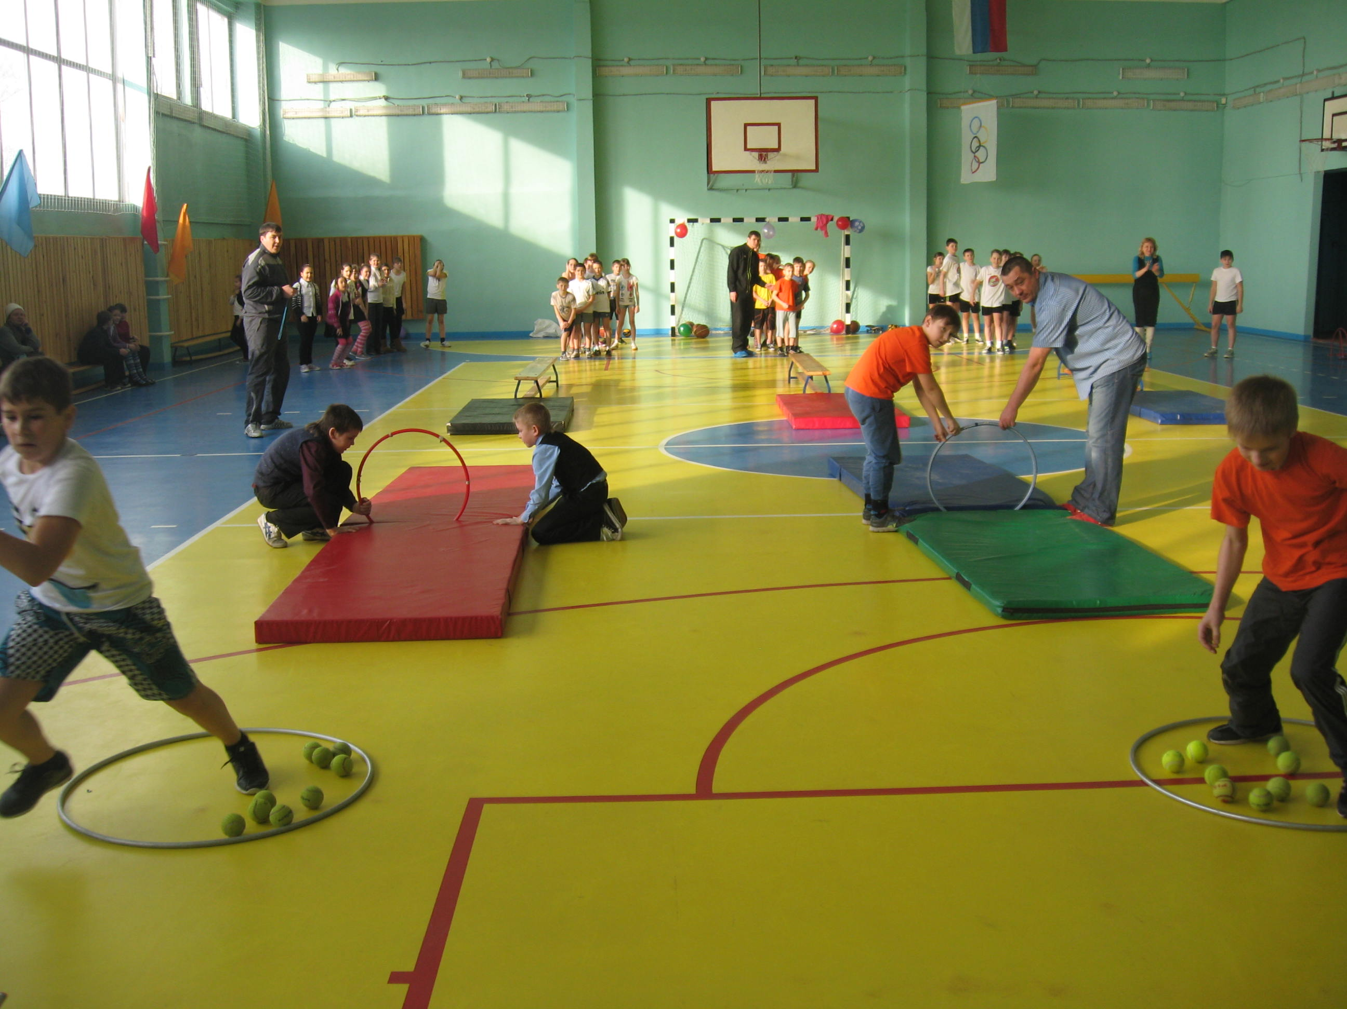

Slide 22
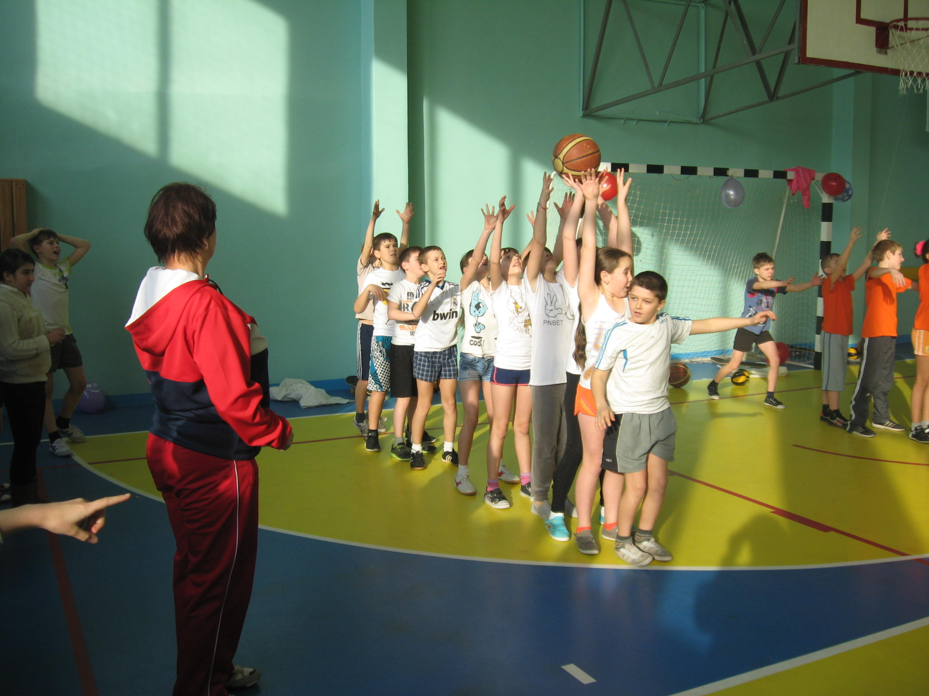

Slide 23
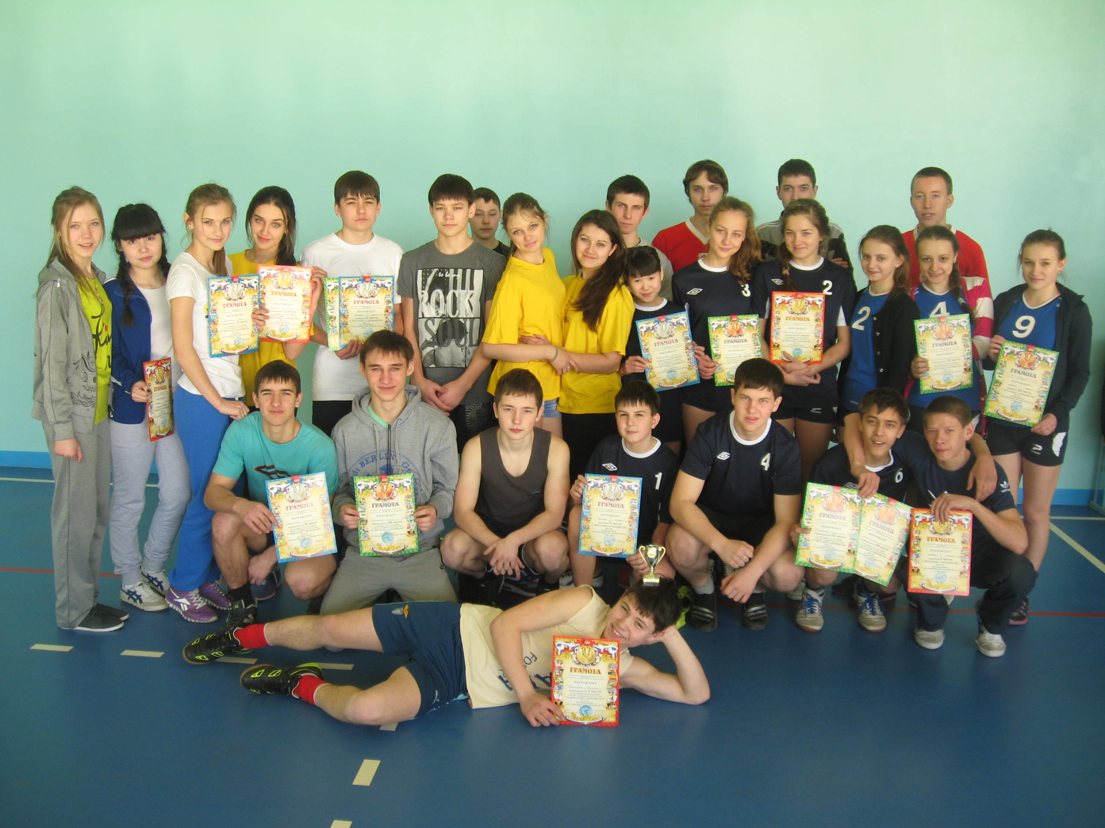

Slide 24
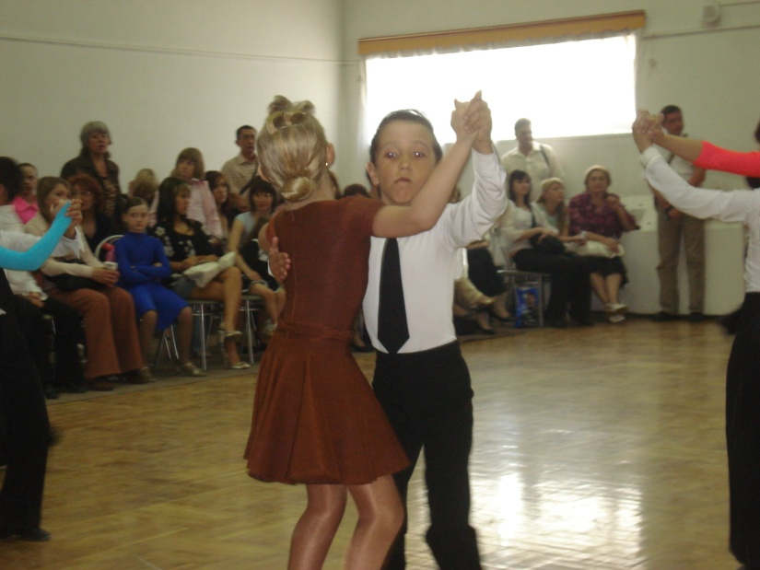
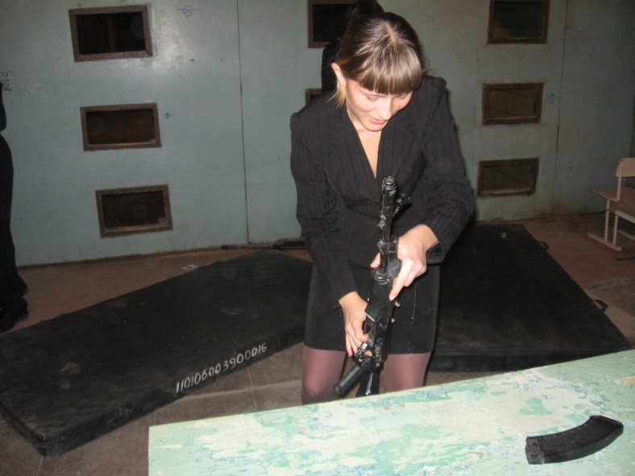
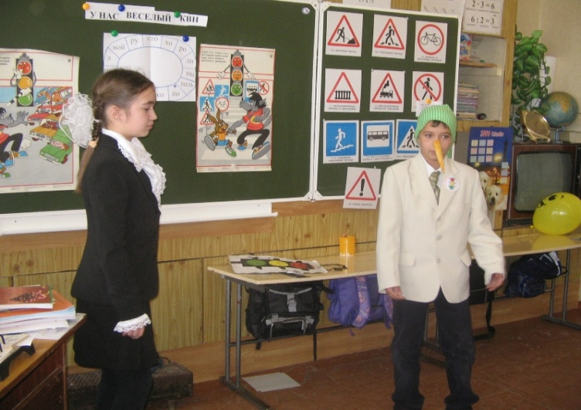
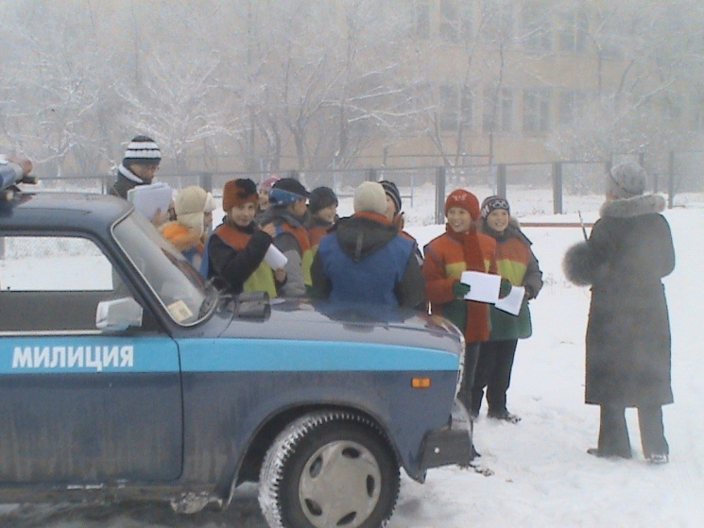
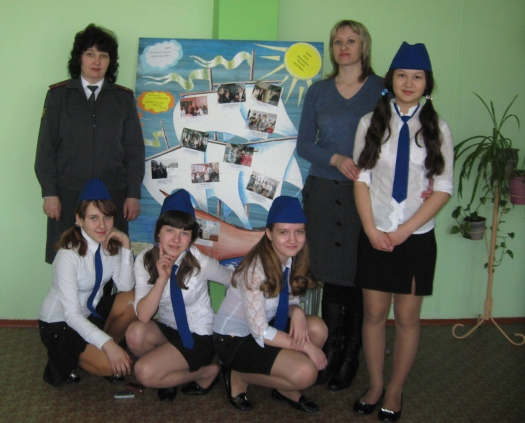
Занятость детей в кружках

Slide 25
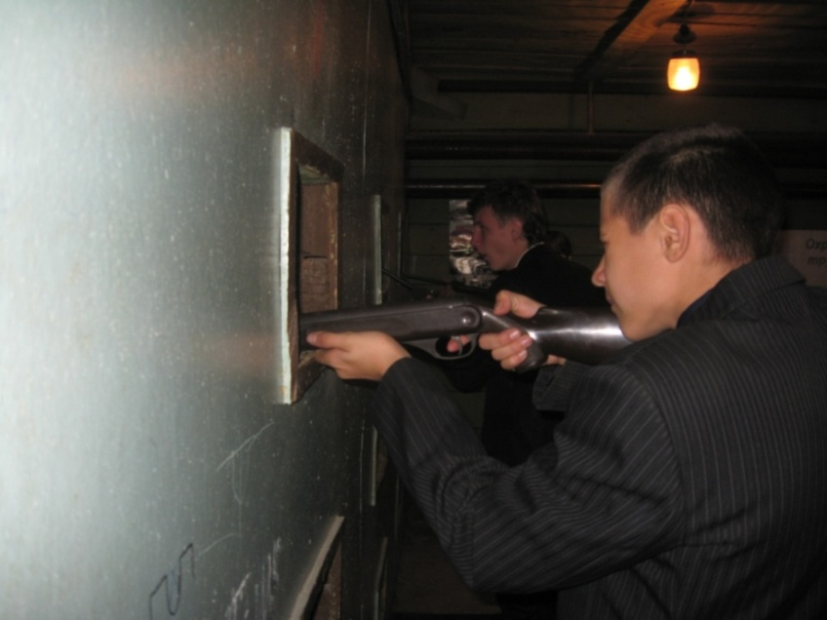
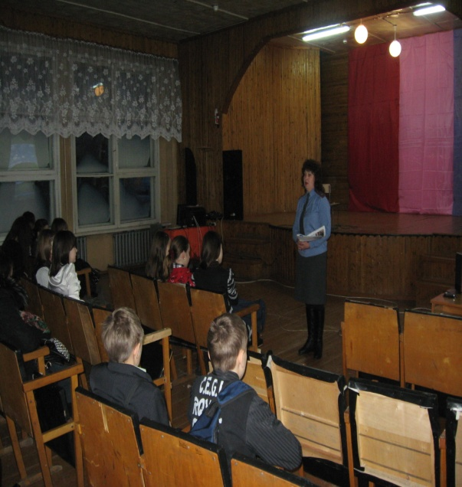
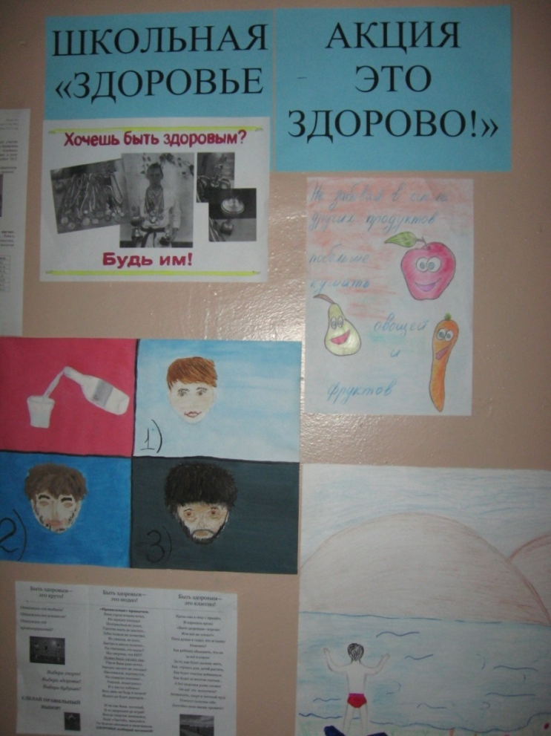
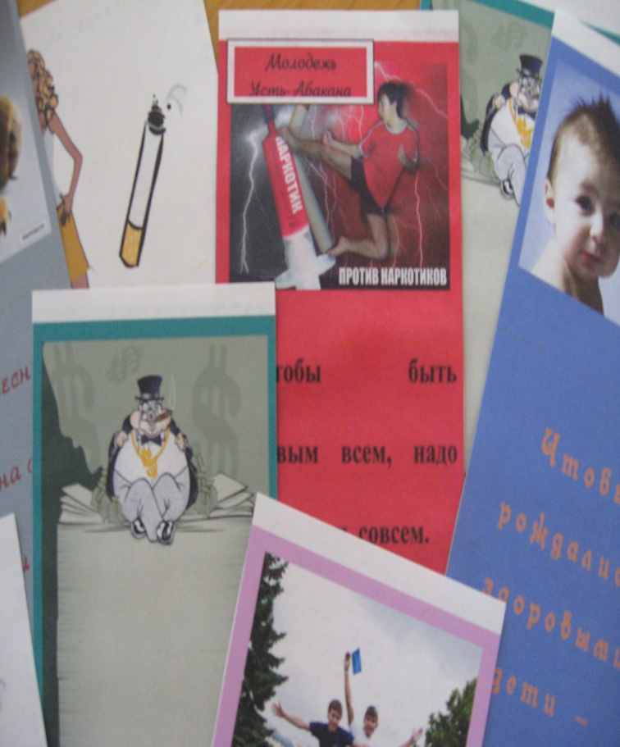
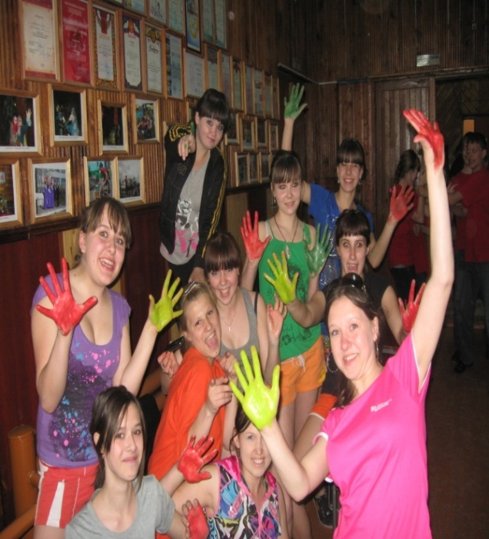
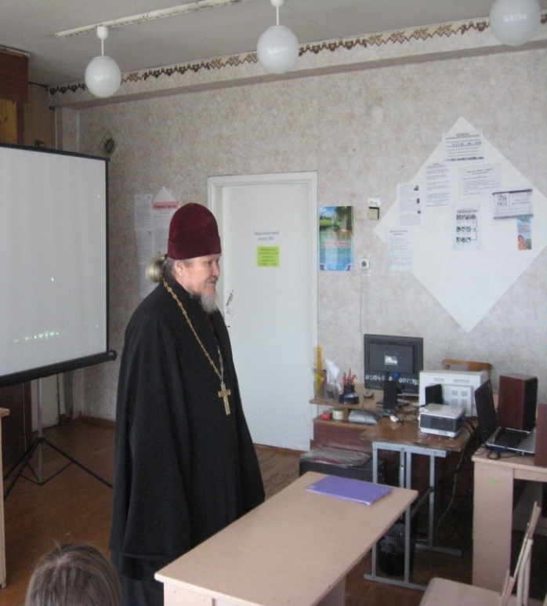
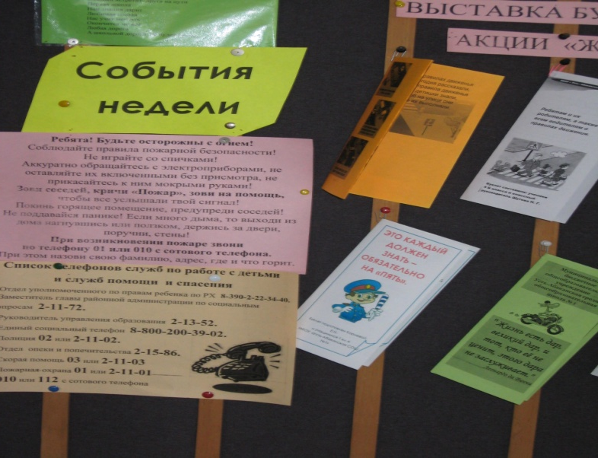
Акции «здоровье – это здорово!», конкурсы рисунков «Жизнь прекрасна!», декады по профилактике употребления ПАВ, просмотр видеороликов (интернет-уроки).

Slide 26
Организация работы с семьей:
Диагностика социальных условий жизни обучающихся.
Оформления социальных карт учащихся и семей.
Проведение родительских собраний и лекториев для родителей с привлечением специалистов служб профилактики.
Проведение индивидуальных консультаций с родителями (привлечение специалистов – психолог, инспектор, нарколог и т.д.)

Slide 27
«Избегай удовольствия, рождающего страдания»
Солон

